Slide 1
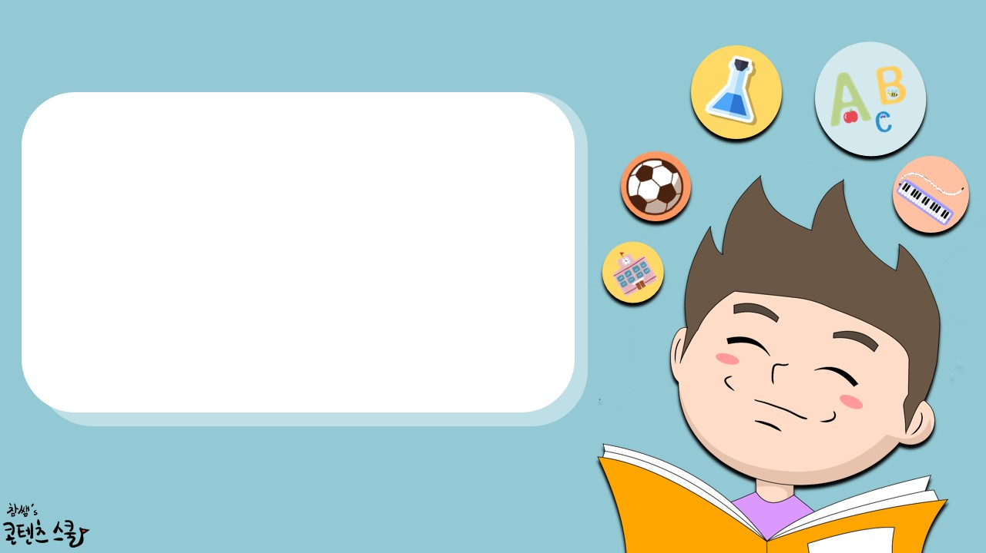
너를 위한 딥러닝 (AI - 개요)
강사 : 쿵스보이 (얼짱 뮤지션)

Slide 2




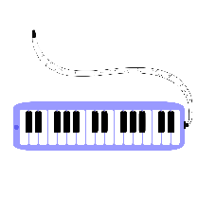

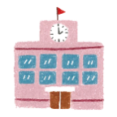

차 례
001
반응형 웹이란?
002
미디어 쿼리
003
Flex

Slide 3
1
반응형 웹
001 모바일 기기와 웹디자인
002 가변요소 사용하기

Slide 4

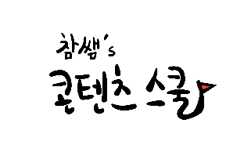
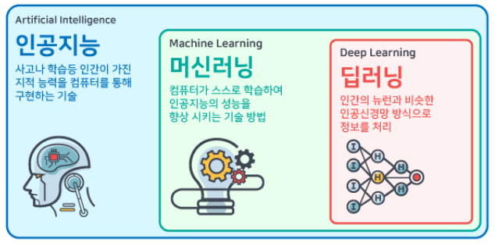
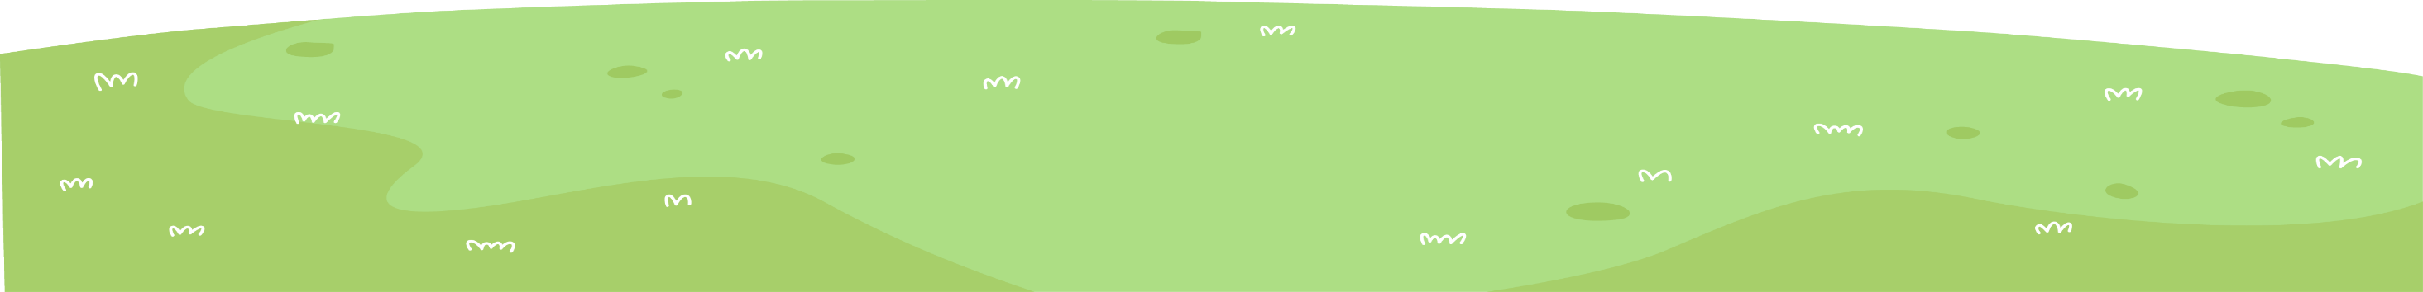
인공지능 VS 머신러닝 VS 딥러닝
1
용어에 대한 정의
요소들을 자동으로 바꾸어 사이트를 구현하는 것이 바로 반응형 웹 디자인

Slide 5
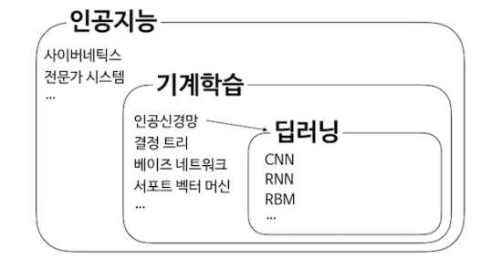
인공지능 VS 머신러닝 VS 딥러닝
1
인공지능에 대한 범주
요소들을 자동으로 바꾸어 사이트를 구현하는 것이 바로 반응형 웹 디자인

Slide 6
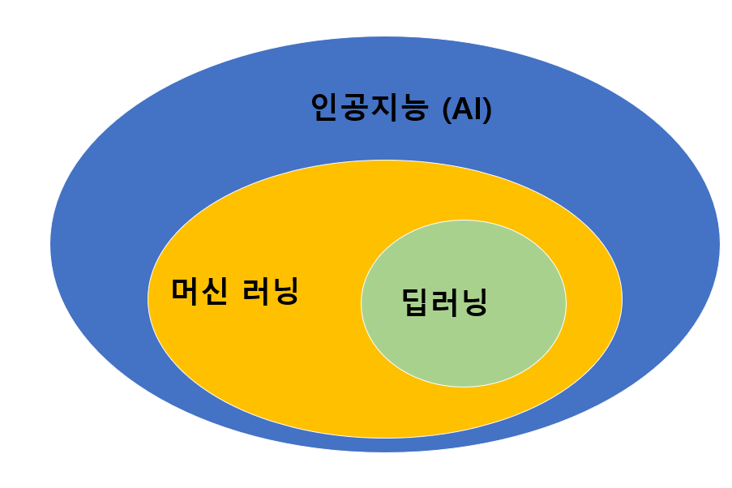
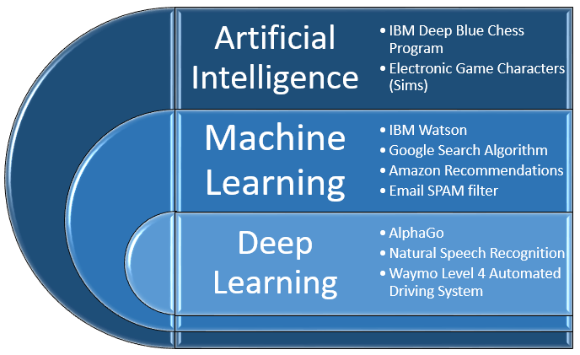
인공지능 VS 머신러닝 VS 딥러닝
1
인공지능에 대한 범주
요소들을 자동으로 바꾸어 사이트를 구현하는 것이 바로 반응형 웹 디자인

Slide 7
인공지능 VS 머신러닝 VS 딥러닝
1
인공지능?
인공지능 : 인지 능력을 모방하는 기계 공학
2
머신러닝?
머신러닝: 명확한 지시 없이도 패턴에 의존하지 않고 작업을 수행할 수 있는 기계 학습
3
딥러닝
딥 러닝: ‘인공 신경망’을 기반으로 하는 기계 학습

Slide 8
생활속 인공지능
1
생활속 인공지능은 어떤것이 있을까?
요소들을 자동으로 바꾸어 사이트를 구현하는 것이 바로 반응형 웹 디자인
자율 주행 자동차: 테슬라, 구글, 현대자동차&네이버
스마트 스피커(AI 비서): 아마존, 구글, 바이두, 알리바바, 샤오미, KT, SK 텔레콤, 네이버, 카카오, 삼성전자 등
챗봇: 카카오 상담톡, 네이버 톡톡, 라인, 채널톡 등
인공지능 로봇: 청소 로봇, 교육용 로봇, 동반자 로봇, 운송 로봇
이미지 인식: 페이스북, 구글, 마이크로소프트, 네이버
개인화 추천: 넷플릭스,구글, 페이스북
기계 번역: 구글, 네이버 파파고

Slide 9
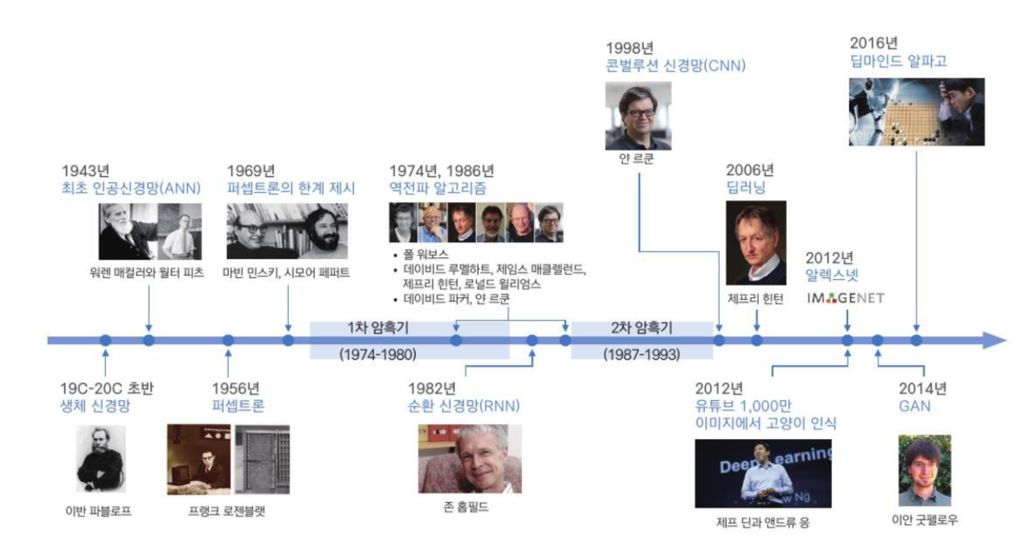
인공지능 역사
1
인공지능 역사
요소들을 자동으로 바꾸어 사이트를 구현하는 것이 바로 반응형 웹 디자인
Notes:
https://wondangcom.com/2039
https://brunch.co.kr/@cookery/165

Slide 10
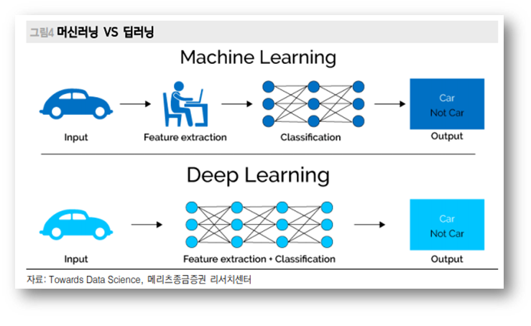
머신러닝 VS 딥러닝
1
머신러닝과 딥러닝의 차이
2
머신러닝과 딥러닝 차이
요소들을 자동으로 바꾸어 사이트를 구현하는 것이 바로 반응형 웹 디자인
머신러닝은 인간이 데이터에 대한 결과 값을 미리 알려주어야 하고 목표치에 가까운 결과 값의 특징을 미리 정의
딥러닝은 인간의 신경망인 뉴런의 작동 원리를 모방한 인공 신경망을 이용하여 복잡하고 방대한 데이터로부터 결과값을 추출하는 원리로 작동

Slide 11
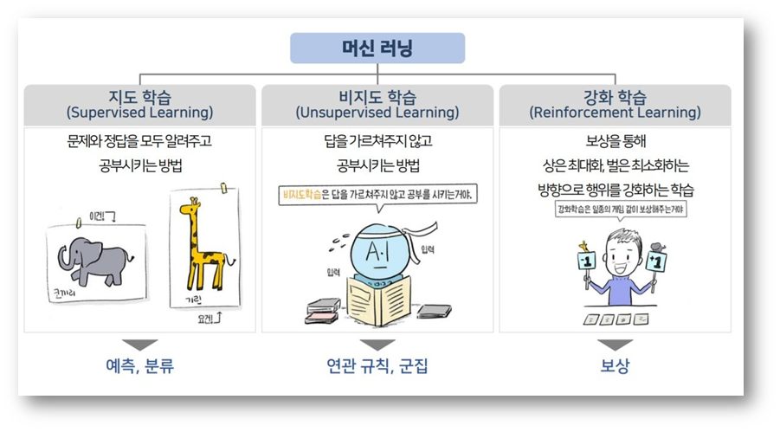
머신러닝에 관하여
1
머신러닝 알고리즘의 유형

Slide 12
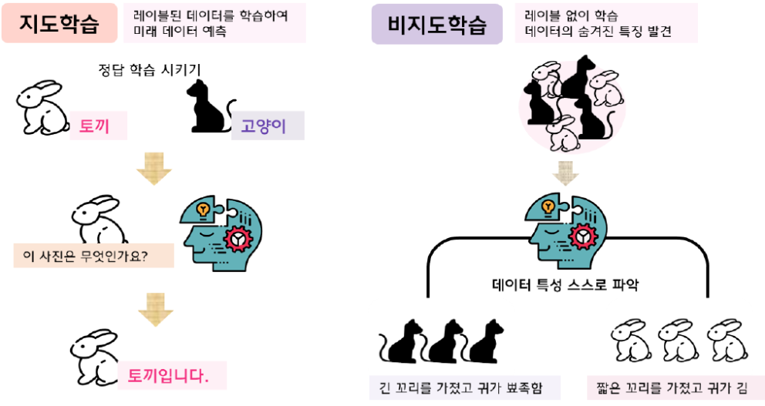
지도 학습 VS 비지도 학습

Slide 13
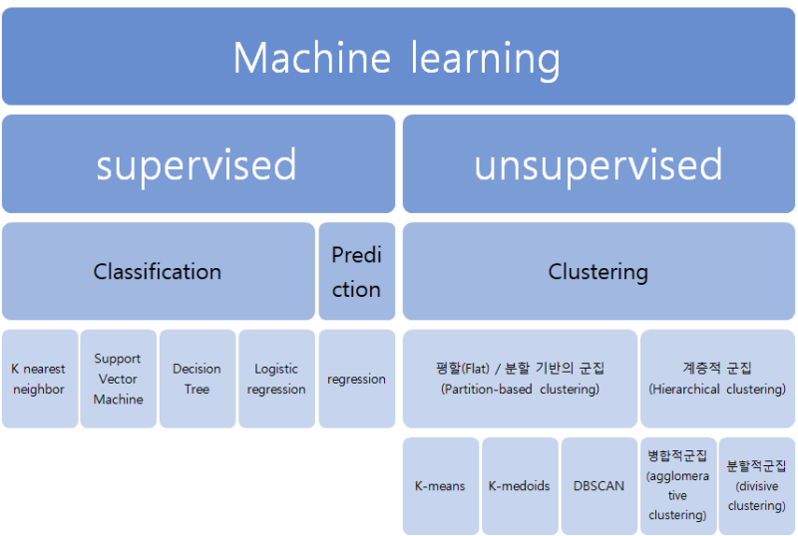
머신러닝 분류

Slide 14
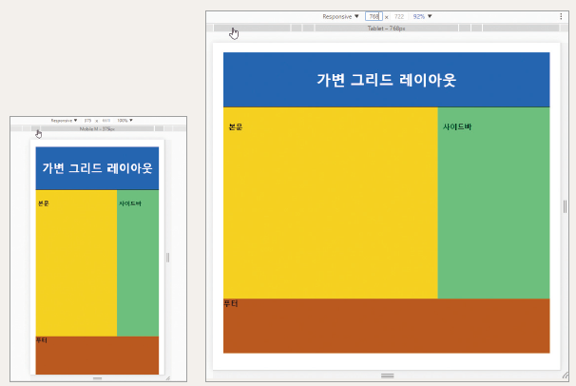
가변 그리드 레이아웃
A
가변 그리드 레이아웃 만들기
- 전체를 감싸는 요소의 너비를 %로 변환 (화면에 꽉 차게 하고 싶다면 100%, 여유를 두려면 적당히)
- 전체를 감싸는 요소의 너비를 기준으로 각 요소의 너비를 계산
Notes:
<!doctype html>
<html>
<head>
<meta charset="utf-8">
<title>Fluid Grid Layout</title>
<meta name="viewport" content="width=device-width, initial-scale=1">
<style>
#wrapper {
width:96%;
margin:0 auto;
}
header { /* 헤더 */
width: 100%;
height: 120px;
background-color: #066cfa;
border-bottom: 1px solid black;
}
.header-text{
font-size:32px;
color:white;
text-align:center;
line-height:120px;
}
.content { /* 본문 */
float:left;
width:62.5%;
height:400px;
padding:1.5625%;
background-color:#ffd800;
}
.right-side { /* 사이드 바 */
float:right;
width:31.25%;
height:400px;
padding:1.5625%;
background-color:#00ff90;
}
footer { /* 푸터 */
clear:both;
width:100%;
height:120px;
background-color:#c3590a;
}
</style>
</head>
<body>
<div id="wrapper">
<header>
<h1 class="header-text">가변 그리드 레이아웃</h1>
</header>
<section class="content">
<h4>본문</h4>
</section>
<aside class="right-side">
<h4>사이드바</h4>
</aside>
<footer>
<h4>푸터</h4>
</footer>
</div>
</body>
</html>

Slide 15
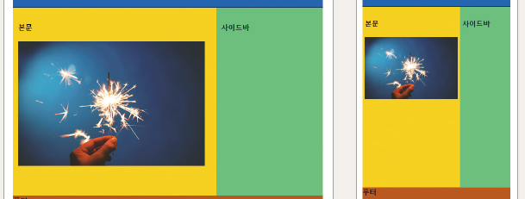
가변 요소
A
가변 요소
B
가변 이미지
- em 과 rem
-브라우저 창의 너비가 변하더라도 이미지 너비 값은 변하지 않음 . 브라우저 화면 너비를 줄일 경우 이미지 일부가 가려짐
-가변 이미지(fluid image)로 만들면 창의 너비에 따라 이미지 너비도 조절됨
<style>
.content img {
max-width:100%;
height:auto;
}
</style>

Slide 16
2
2. 미디어 쿼리

Slide 17
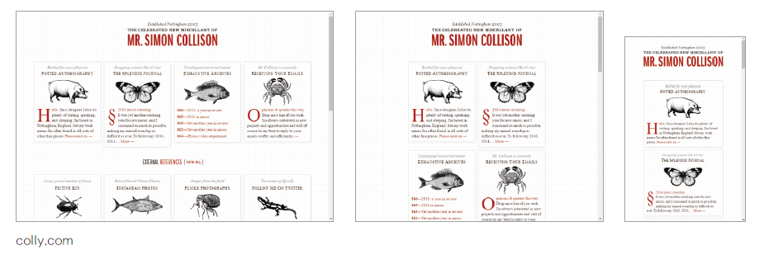
미디어 쿼리
1
접속하는 장치(미디어)에 따라 특정한 CSS 스타일을 사용하도록 함
예) colly.com
브라우저 창의 너비를 조절할 때마다 화면에 표시되는 칼럼 개수가 달라짐
PC나 태블릿, 스마트폰의 웹 브라우저 화면 크기에 따라 사이트 레이아웃이 바뀜

Slide 18
미디어 쿼리 사용법
1
미디어 쿼리 중단점 만들기
/* 스마트폰 세로 */
@media only screen and (min-width: 320px) { …… }
/* 스마트폰 가로 */
@media only screen and (min-width: 480px) { …… }
/* 태블릿 세로 */
@media only screen and (min-width: 768px) { …… }
/* 태블릿 가로 / 데스크톱 */
@media only screen and (min-width: 1024px) { …… }
Notes:
<!doctype html>
<html>
<head>
<meta charset="utf-8">
<title>Media Queries</title>
<meta name="viewport" content="width=device-width, initial-scale=1">
<style>
body {
background: url(images/bg0.jpg) no-repeat fixed;
background-size: cover;
}
@media screen and (max-width:1024px) {
body {
background: url(images/bg1.jpg) no-repeat fixed;
background-size: cover;
}
}
@media screen and (max-width:768px) {
body {
background: url(images/bg2.jpg) no-repeat fixed;
background-size:cover;
}
}
@media screen and (max-width:320px) {
body {
background: url(images/bg3.jpg) no-repeat fixed;
background-size: cover;
}
}
</style>
</head>
<body>
</body>
</html>

Slide 19
3
3. flex(플렉스)

Slide 20
Flex 가 나오게 된 배경
1
기존
2
Flex
- 레이아웃을 위한 전용 태그들이 마땅하지 않아
화면 배치를 위하여, float 이나 inline-block을 이용 했었음
레이아웃 배치 전용 기능으로 지원하기 시작
단점) 옛날 웹브라우저(IE 8)는 지원하지 않음
Notes:
https://ybworld.tistory.com/42

Slide 21
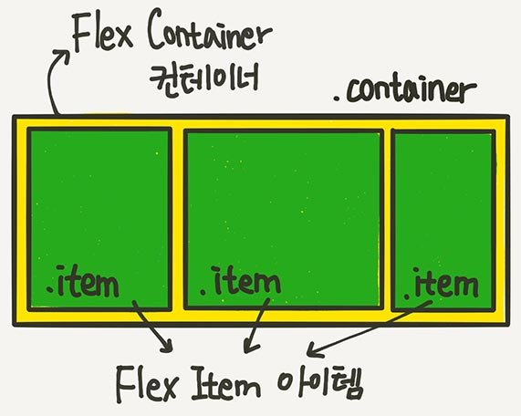
Flex 의 기본 요소
1
기본 구조
Notes:
https://studiomeal.com/archives/197

